Slide 1
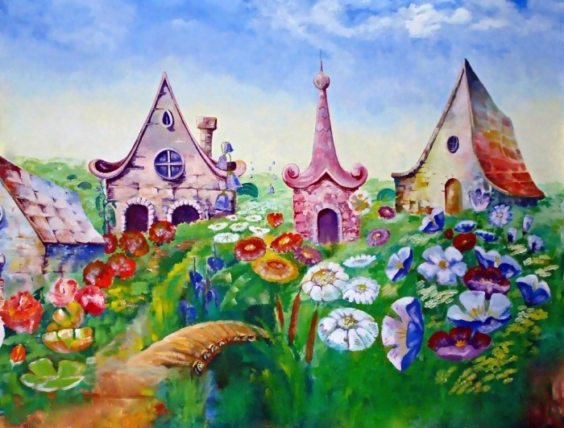
В стране Математики.
Тема урока:
Квест посвящённый математике

Slide 2
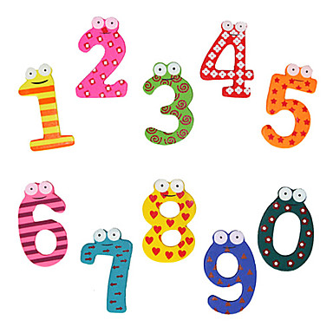
Команды:
Команды №1 №2 №3 №4 №5 №6 №7 №8 №9 №10 Итого
Команда №1
Команда №2
Команда №3
Команда №4
Команда №5

Slide 3
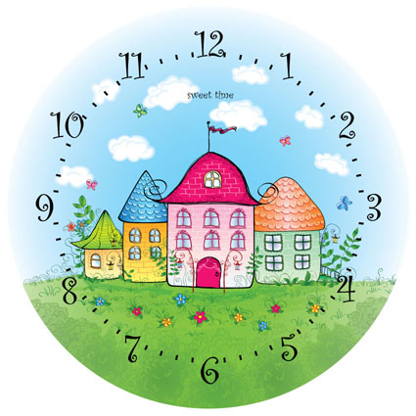
№1
Петя решал примеры, но учитель их не проверил. Проверь Петины примеры, запиши их на листик и исправь ошибки если они есть:
6-3=4 10+4=15
5-3=1 17-7=10
8+2=10 10+3=13
Всего баллов можно получить:6

Slide 4
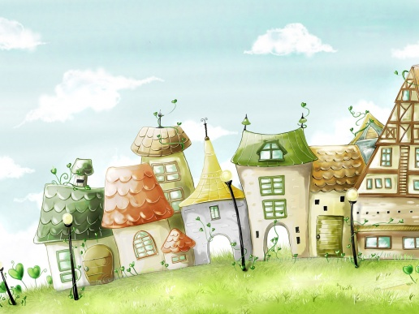
№2
Зайка не может посчитать сколько треугольников на рисунке. Помоги ему, сосчитай и запиши сколько треугольников на рисунке:
Всего баллов можно получить: 3

Slide 5
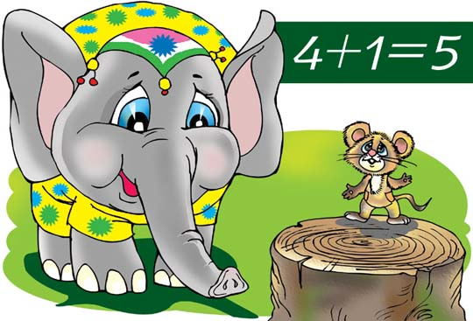
№3
Мэр города Математики не может никак сравнить цифры. Помоги ему, перепиши неравенства , сравни и поставь знаки «<, >,=.» в пустых местах:
4…6 3…2
9…10 7…5
13…17 10…12
Всего баллов можно получить:6

Slide 6
№4
Мишка полез в улей за мёдом на дерево. Он боится 6 пчёл. Посчитай сколько пчёл летает и запиши, их больше чем 6 или меньше или одинаковое количество?
Всего баллов можно получить: 2

Slide 7
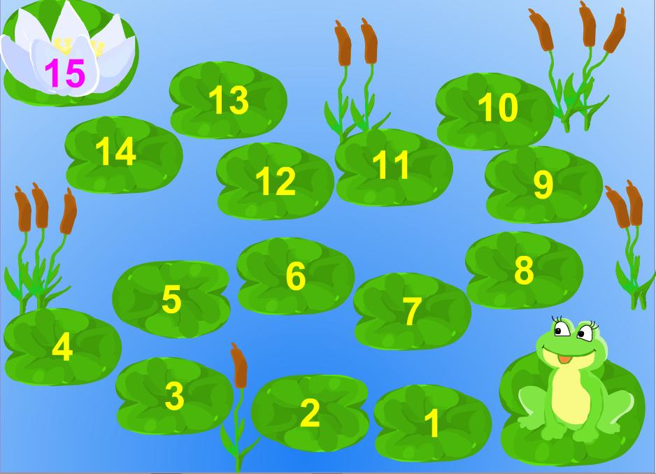
№5
Плюсик растерял все задачи и их решения. Соедини решение задачи с самими задачами:
№1. На одной ветке дерева есть 4 цветка. На другой ветке на 2 цветка меньше. Сколько цветков на второй ветке?
9-7=2 №2. Карандаш стоит 5 рублей, а ручка на 3 рубля больше. Сколько стоит ручка? . 4-2=2
№3. Гусь весит 9 кг, а курица на 7 кг меньше. Сколько весит курица?
5+3=8 Всего баллов можно получить: 3

Slide 8
№6
Светофор заболел и перепутал свои цвета. Вылечи светофор, нарисуй на листике какой цвет должен быть вторым?
Всего баллов можно получить:1

Slide 9
№7
Некоторые числа в стране Математики забыли где они живут. Запиши на листочке соседей числа.
…6… …12… …9… …16… …2…
Всего баллов можно получить: 5

Slide 10
№8
Фигуры в стране Математики забыли как их зовут. Помоги им, напиши на листочке как называется 1 и 4 фигура.
1
3
4
5
2
Всего баллов можно получить: 2

Slide 11
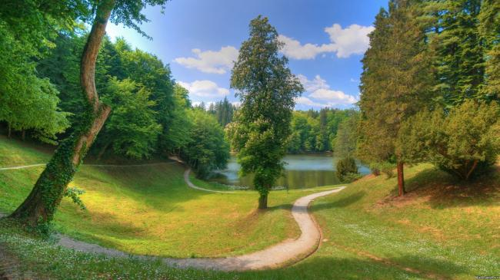
№9
Помоги Лисичке, начерти на листочке отрезок на 2 см больше чем отрезок на рисунке если, длина отрезка на рисунке равна 6 см.
6 см
Всего баллов можно получить: 1

Slide 12
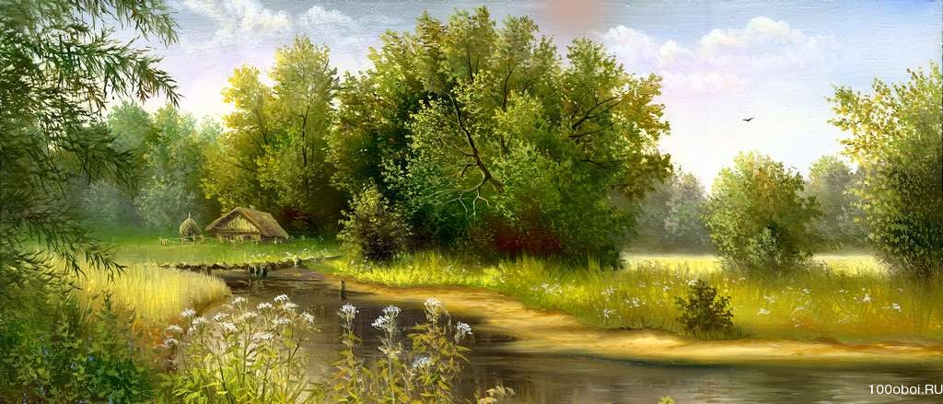
№10
Помоги Сове. Ей надо составить пример. Составь пример по заданию и реши его на листе .
а) 5 увеличь на 2 б) Разность 8 и 7
в) Сумма 10 и 4 г) 17 уменьшить на 10
Всего баллов можно получить: 4

Slide 13
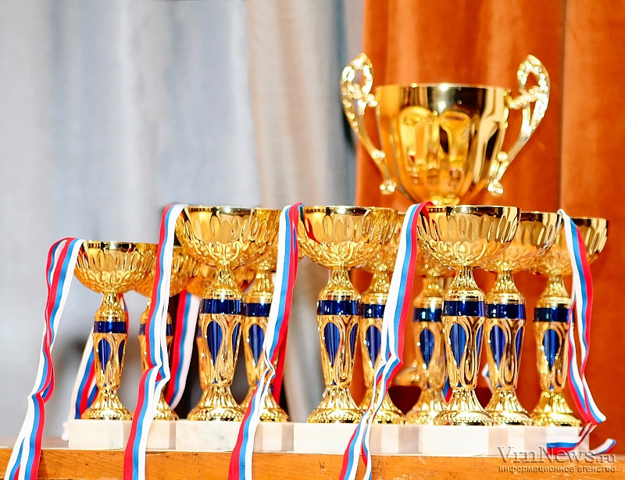
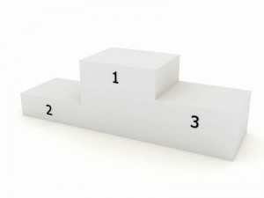
Награждение
Команда №1
Команда №2
Команда №3

Slide 14
Спасибо за внимание!
Над презентацией работала Анна Чуприна 5в, Урок вели: Чуприна Анна 5в, Лера Тихонова 5в.

